Slide 1
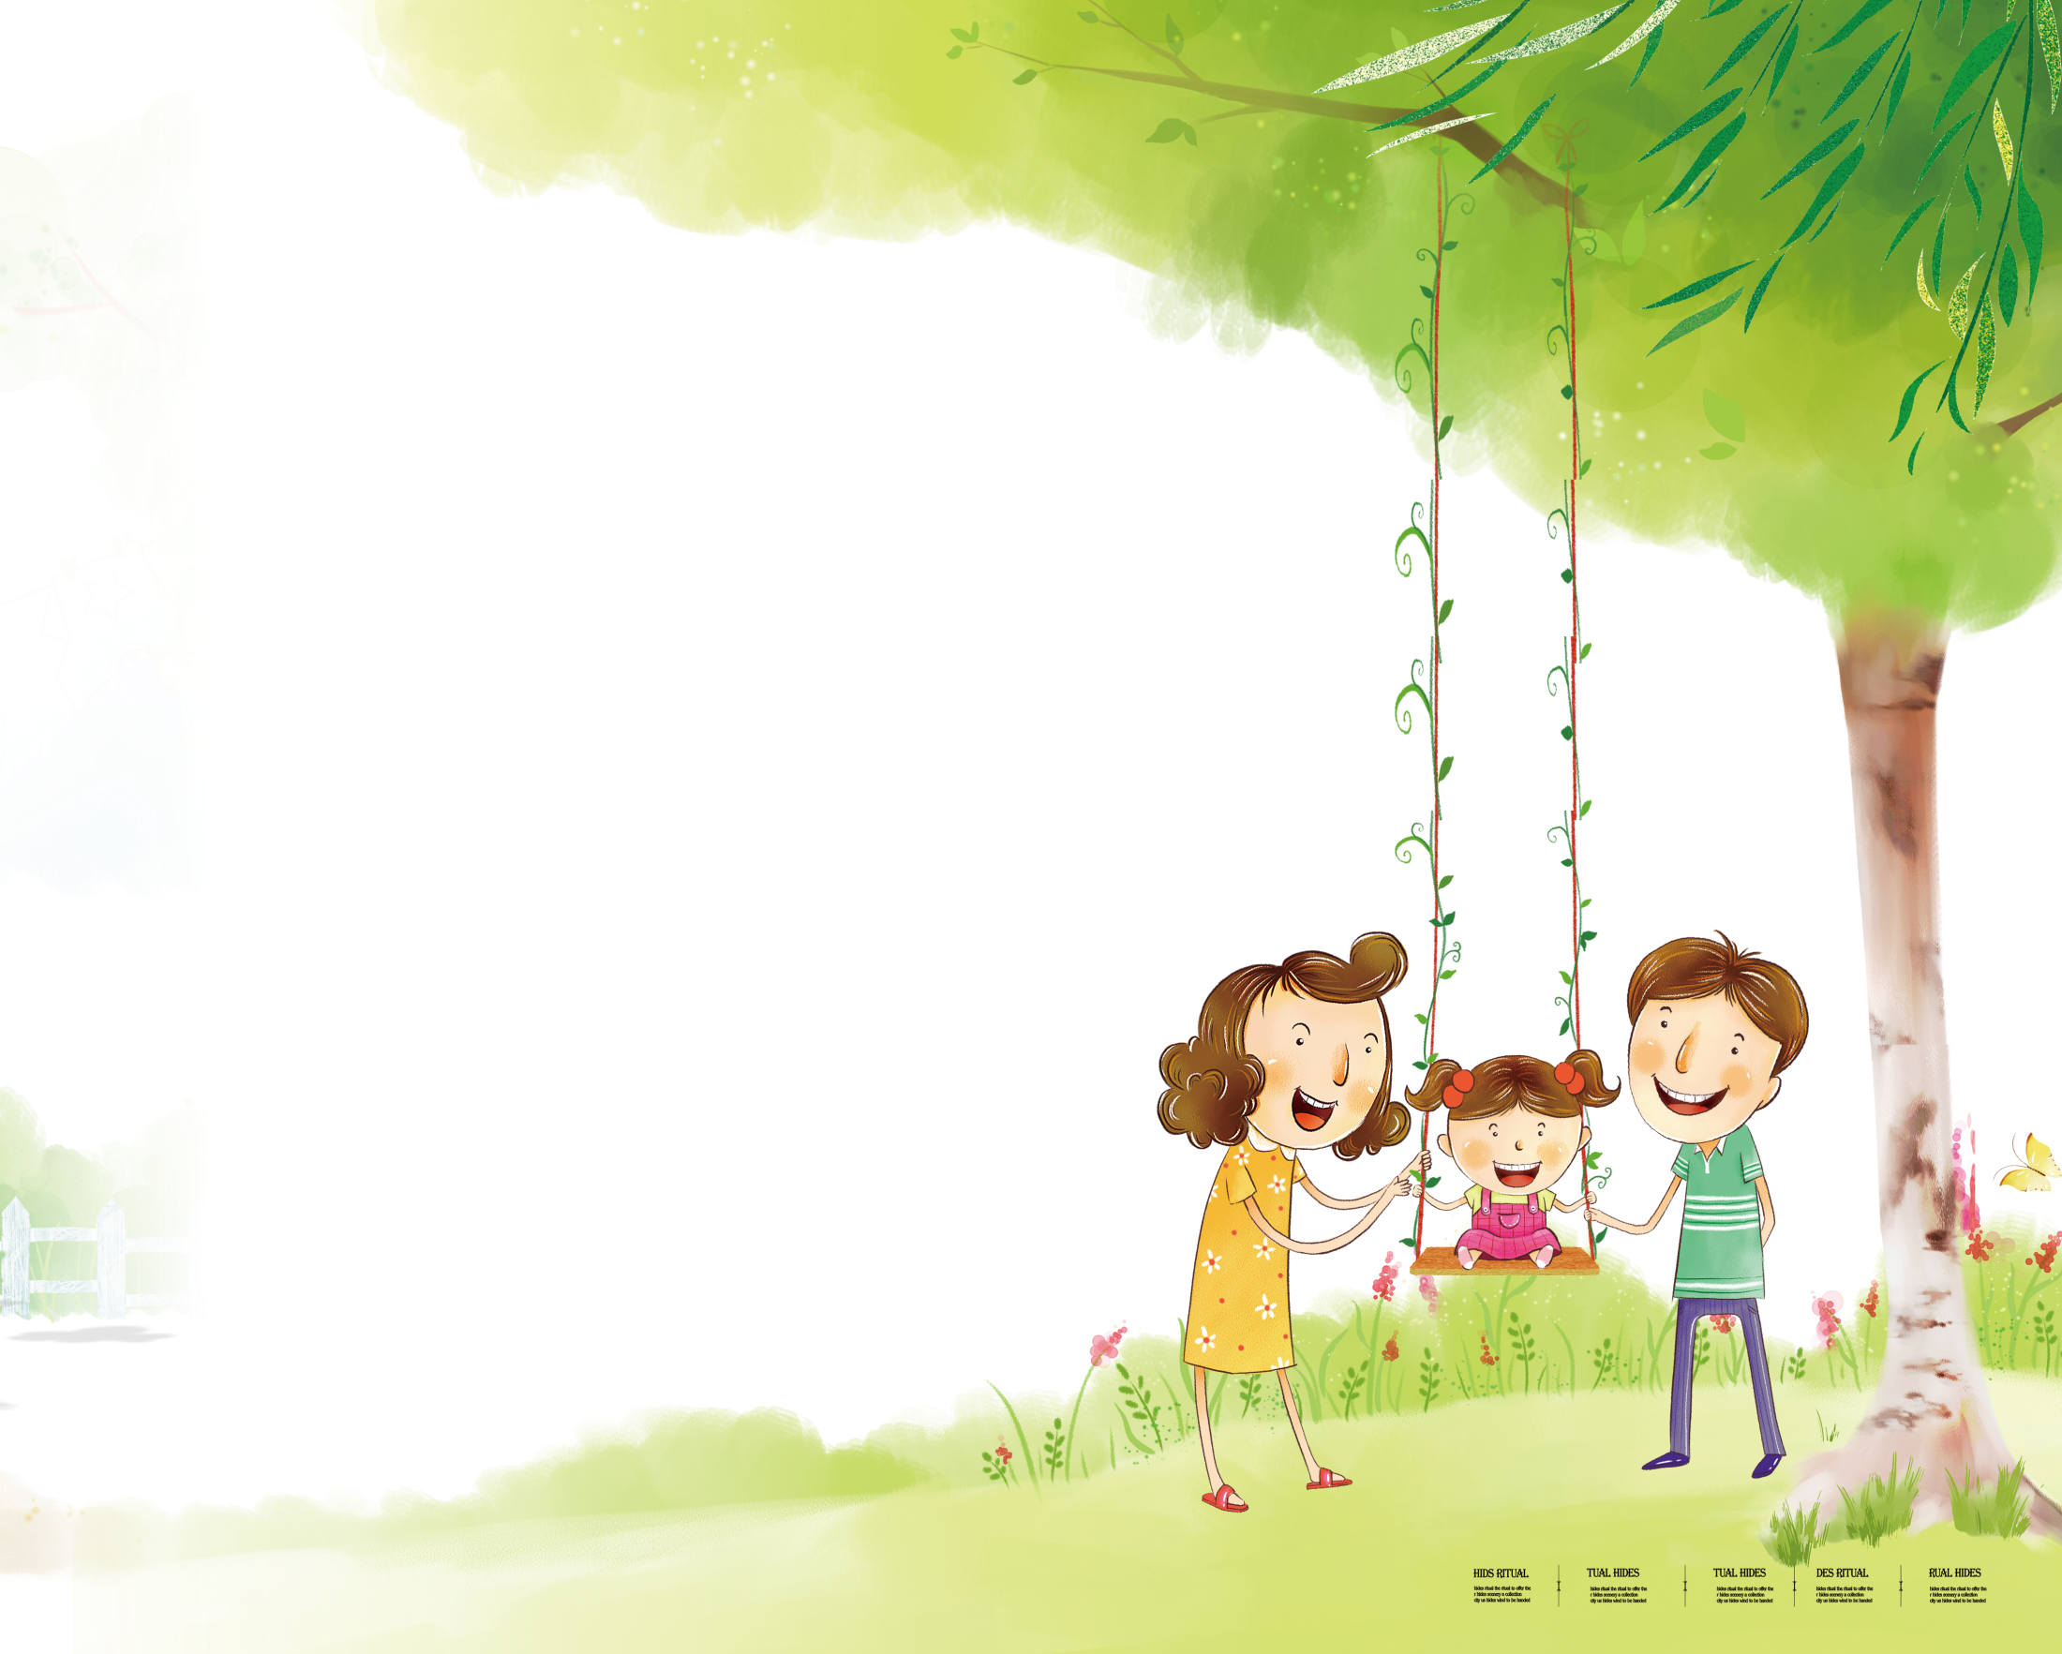
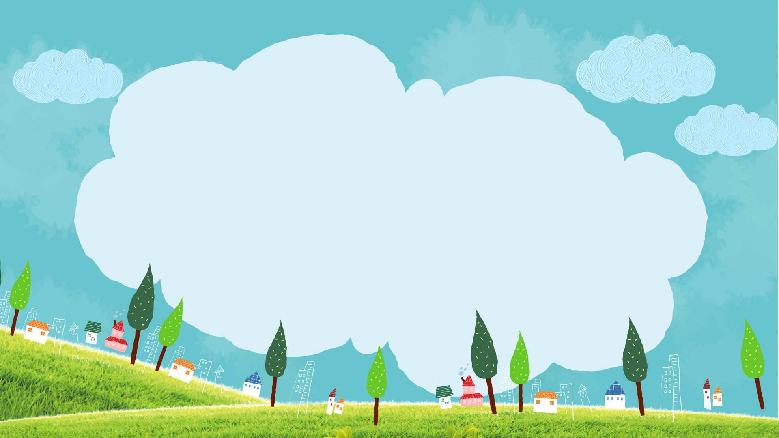
ỦY BAN NHÂN DÂN QUẬN 1 TRƯỜNG TIỂU HỌC NGUYỄN BỈNH KHIÊM
CHÀO MỪNG CÁC CON ĐẾN VỚI TIẾT HỌC TRỰC TUYẾN
Chào mừng quý thầy cô và các bạn học sinh lớp Bốn 6

Slide 2

Thứ Năm, ngày 30 tháng 3 năm 2021
Khoa học
NHIỆT CẦN CHO SỰ SỐNG

Slide 3
1. Vai trò của nhiệt đối với sự sống trên Trái Đất

Slide 4
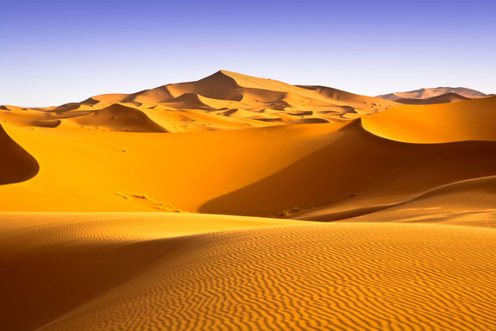
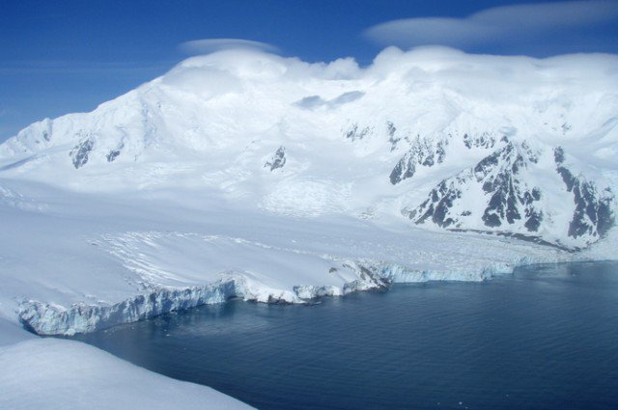
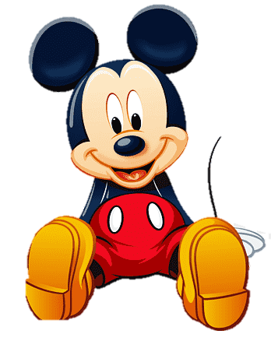
Theo em, xứ lạnh là nơi có nhiệt độ như thế nào?
Bắc cực
Sa mạc

Slide 5
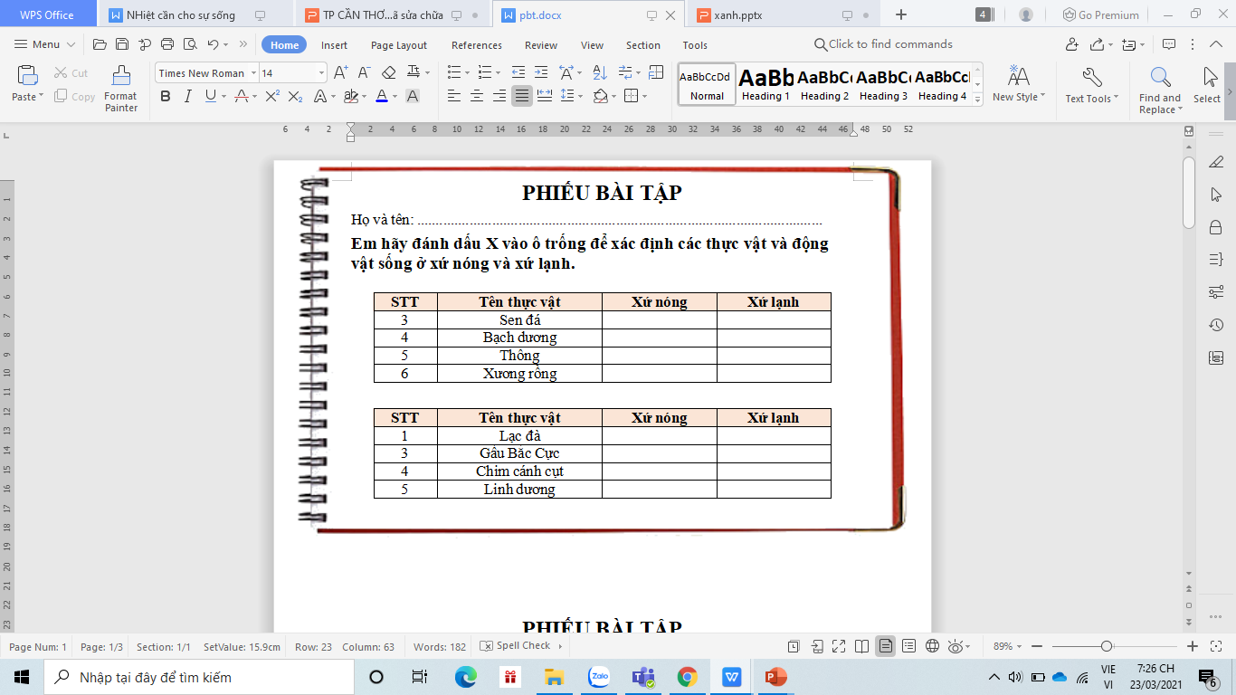
Em hãy đánh dấu X vào ô trống để xác định các thực vật và động vật sống ở xứ nóng và xứ lạnh.

Slide 6
Em hãy đánh dấu X vào ô trống để xác định các động vật sống ở xứ nóng và xứ lạnh.
x
x
x
x

Slide 7

Nêu tên những động vật và thực vật sống ở xứ lạnh
Động vât sống ở xứ lạnh là gấu Bắc cực, chim cánh cụt, tuần lộc, hải cẩu, cá voi, cú tuyết, báo tuyết,…
Thực vật sống ở xứ lạnh là thông, bạch dương, tùng, dâu tây, rêu, địa y,…

Slide 8
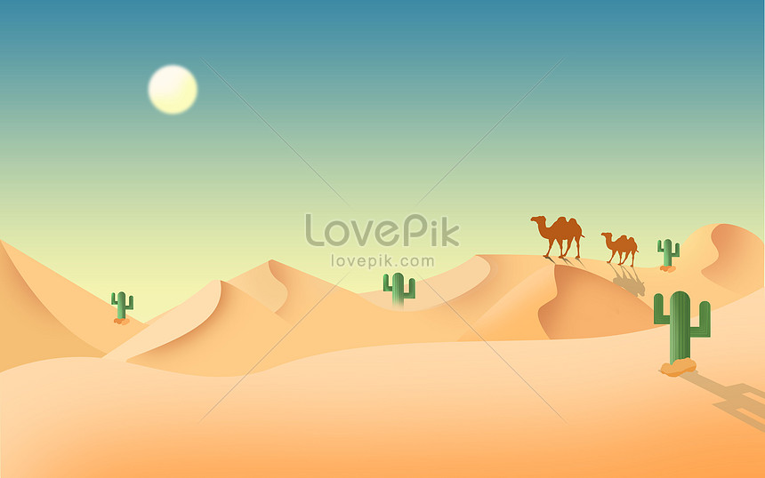
Nêu tên những động vật và thực vật sống ở xứ nóng
Động vât sống ở xứ nóng là lạc đà, linh dương, chuột túi, báo, sư tử,…
Thực vật sống ở xứ nóng là cây xương rồng, sen đá, phi lao, sầu riêng, tre ngà, hoa hồng sa mạc, …

Slide 9
Đặt điểm nào giúp các loài động vật, thực vật thích nghi với môi trường?
Động vât, thực vật sống ở xứ nóng/lạnh đều có những đặc điểm riêng biệt giúp chúng có thể thích nghi và duy trì sự sống trong điều kiện khắc nghiệt.

Slide 10
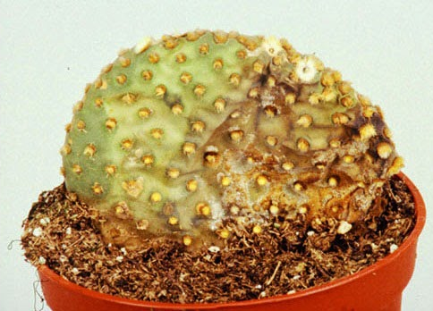
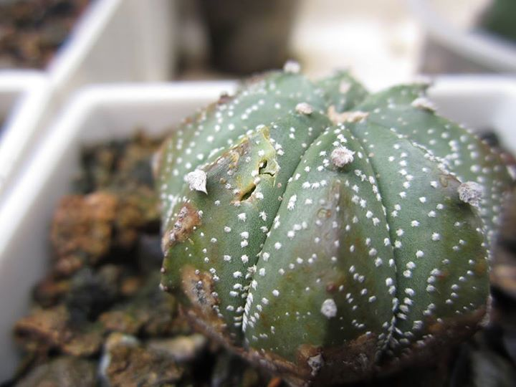
Thay đổi nguồn nhiệt và môi trường
Bệnh thối gốc của cây xương rồng

Slide 11
Nếu phải sống trong điều kiện nhiệt độ không thích hợp mà cơ thể không tự điều chỉnh thì được thì điều gì sẽ xảy ra?
Mỗi loại động vật, thực vật có nhu cầu khác nhau về nhiệt độ thích hợp. Nếu phải sống trong điều kiện nhiệt độ không thích hợp mà cơ thể không tự điều chỉnh được hoặc không có những biện pháp nhân tạo để khắc phục, mọi sinh vật sẽ chết, kể cả con người.

Slide 12
Vai trò của nhiệt độ đối với con người, động vật và thực vật.
Sự lớn lên
NHIỆT ĐỘ
Sự sinh sản
Sự lớn lên

Slide 13

2. Vai trò của Mặt Trời đối với sự sống trên Trái Đất

Slide 14

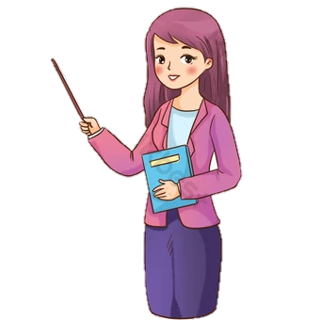
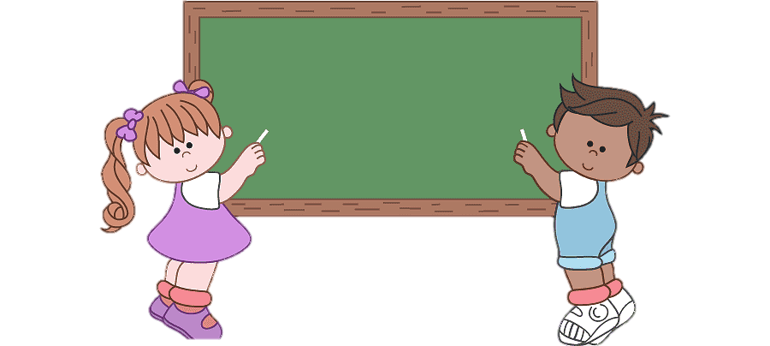
Thảo luận nhóm đôi
Điều gì sẽ xảy ra nếu Trái Đất không được Mặt Trời sưởi ấm?

Slide 15

Điều gì sẽ xảy ra ra nếu Trái Đất không được Mặt Trời sưởi ấm?
-Trời sẽ tối lại.
-Gió sẽ ngừng thổi.
-Nước sẽ ngừng chảy và đóng băng.
-Nhiệt độ sẽ giảm xuống.
-Trái Đất sẽ không còn sự sống.
....

Slide 16
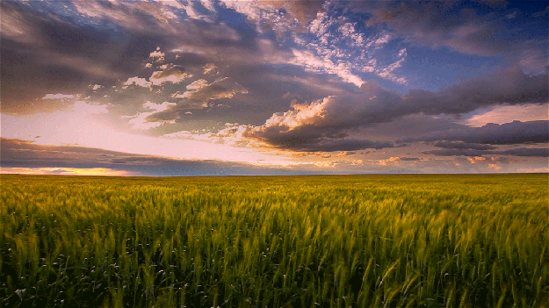
Vì sao gió lại ngừng thổi?
Khi có ánh sáng mặt trời

Slide 17
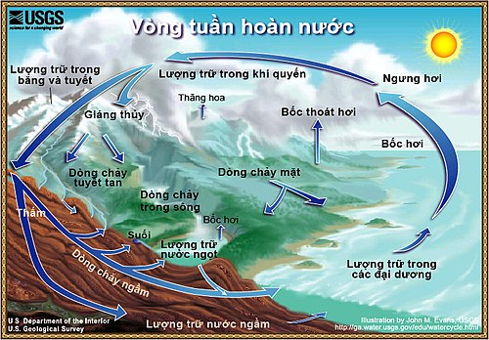
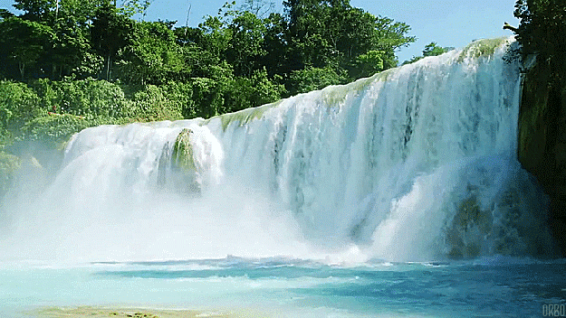
Vì sao nước ngừng chảy, không có mưa?
Khi có ánh sáng mặt trời

Slide 18
Điền từ thích hợp để hoàn thành nội dung bài
Nếu Trái Đất không được ……………. sưởi ấm, …….. sẽ ngừng thổi. Trái Đất sẽ trở nên lạnh giá. Khi đó ……… trên Trái Đất sẽ ngưng chảy và đóng băng, sẽ không có mưa. Trái Đất sẽ trở thành một hành tinh chết, không có ………..
Mặt Trời
gió
nước
sự sống

Slide 19
3. Cách chống nóng, chống rét cho người, động vật, thực vật

Slide 20


Cách chống nóng và rét cho:
Người
Động vật
Thực vật

Slide 21
Theo em khi nào là nóng/rét đối với con người, động vật và thực vật?
Khi nhiệt độ cao quá hoặc thấp quá so với nhiệt độ thích hợp của người, động vật và thực vật.

Slide 22
Thảo luận nhóm 4
Cách chống nóng và rét cho:
Các em thực hiện vào bảng nhóm!
Người
Động vật
Thực vật

Slide 23
Mời một số nhóm trình bày.

Slide 24
Cách chống nóng và rét cho:
Người
Động vật
Thực vật

Slide 25
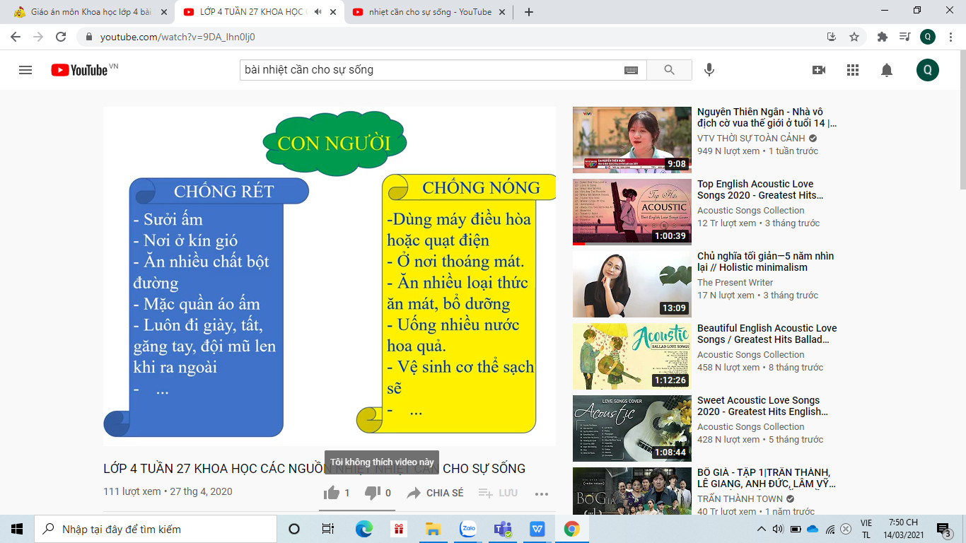

Slide 26
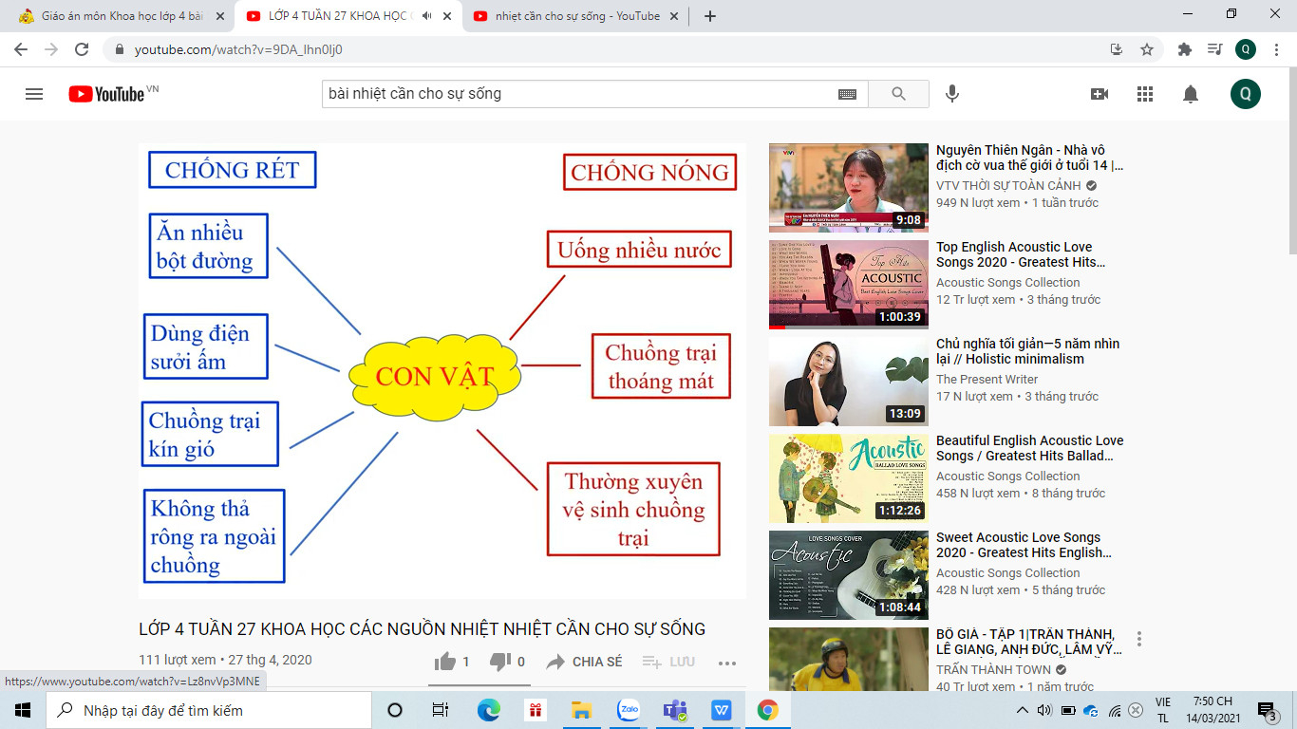

Slide 27
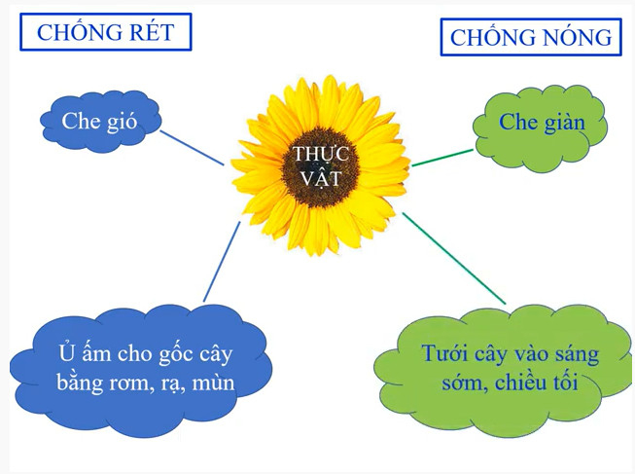

Slide 28
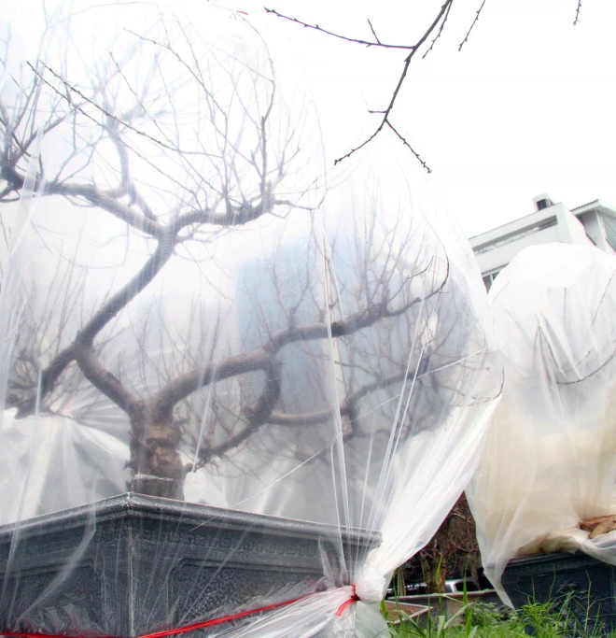
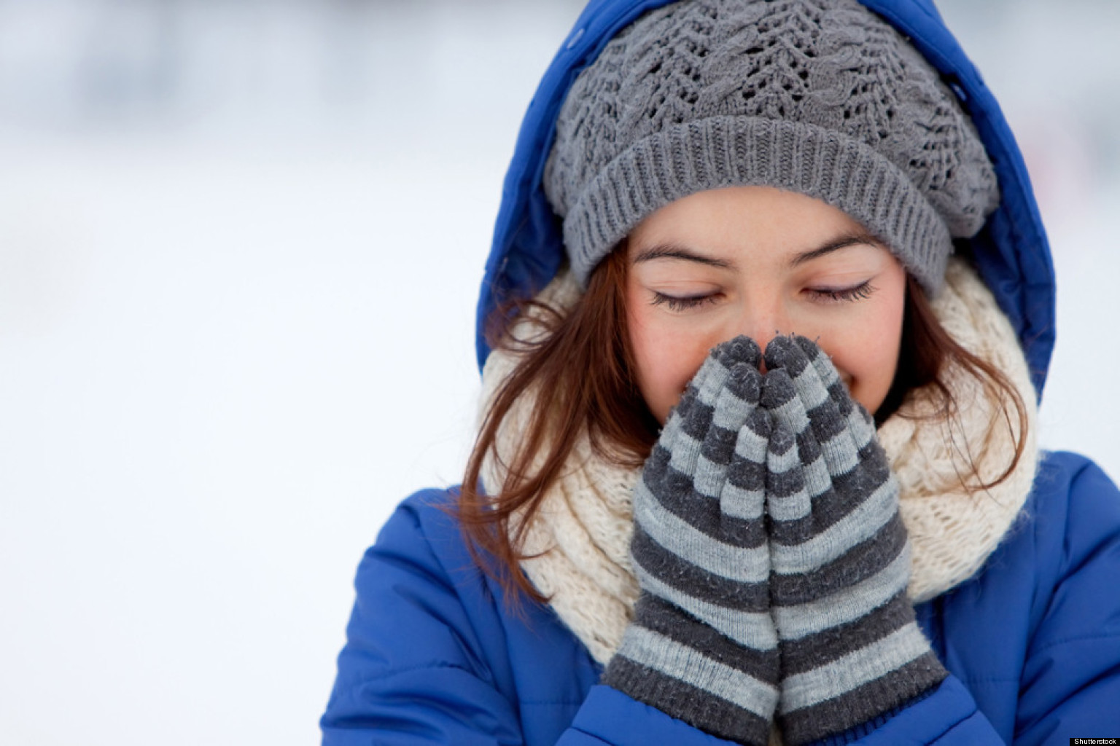
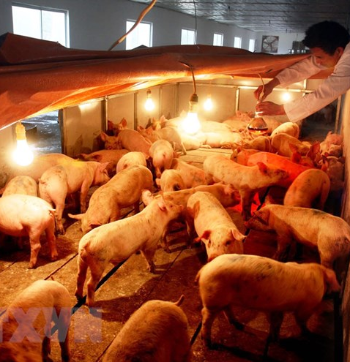
Một số hình ảnh chống rét của thực vật, người và động vật

Slide 29
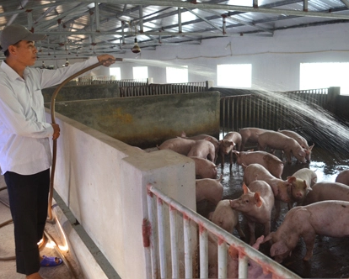
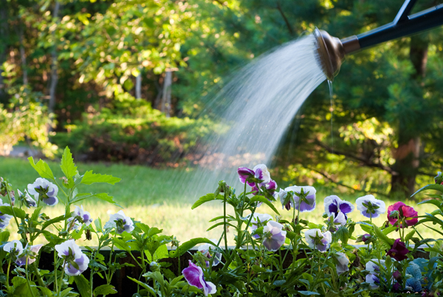
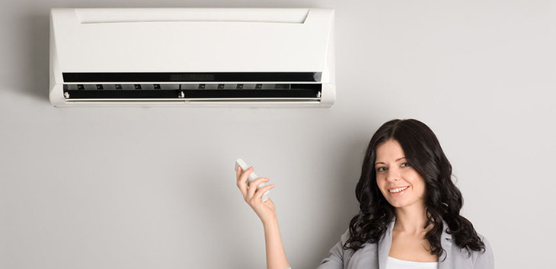
Một số hình ảnh chống nóng của động vật, thực vật và người.

Slide 30
Thứ tư ngày 23 tháng 3 năm 2022 Khoa học Nhiệt cần cho sự sống
Vai trò
Nhiệt độ có ảnh hưởng đến sự lớn lên, sinh trưởng, phân bố của động vât, thực vật
2. Cách phòng chống nóng, rét cho người, động vật, thực vật
Chống nóng:
+ Người: Ở nơi thoáng mát, ăn nhiều thức ăn mát
+ Động vật: Uống nhiều nước, chuồng trại thoáng, sạch
+ Thực vật: tưới nước, che giàn.
Chống rét:
+ Người: sưởi ấm, nơi ở kín gió, ăn nhiều chất bột đường
+ Động vật: choồng trại kín gió, không thả rông vật nuôi
+ Thực vật: ủ ấm cho cây bằng rơm rạ, che gió

Slide 31

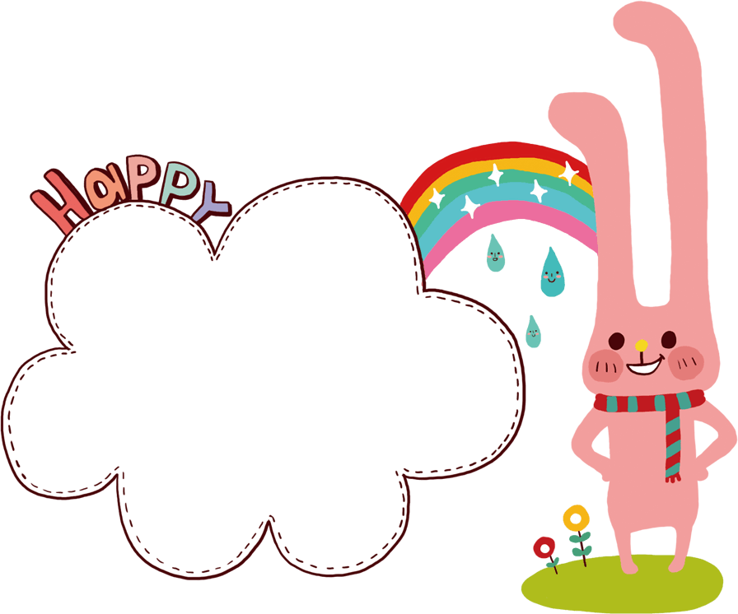

Trò chơi
LEO
NÚI

Slide 32




LUẬT CHƠI
-Bạn Nam muốn leo lên đỉnh núi, nhưng trên đường đi bạn phải vượt qua 3 chặng. Mỗi chặng sẽ có 1 câu hỏi.
-Các con hãy vượt qua 3 chặng để giúp bạn Nam leo lên tới đỉnh núi nhé.

Slide 33


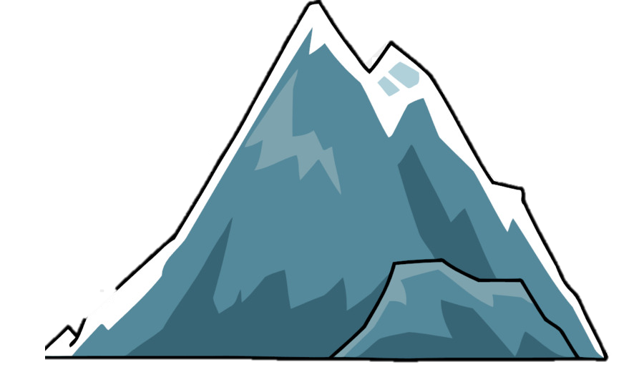
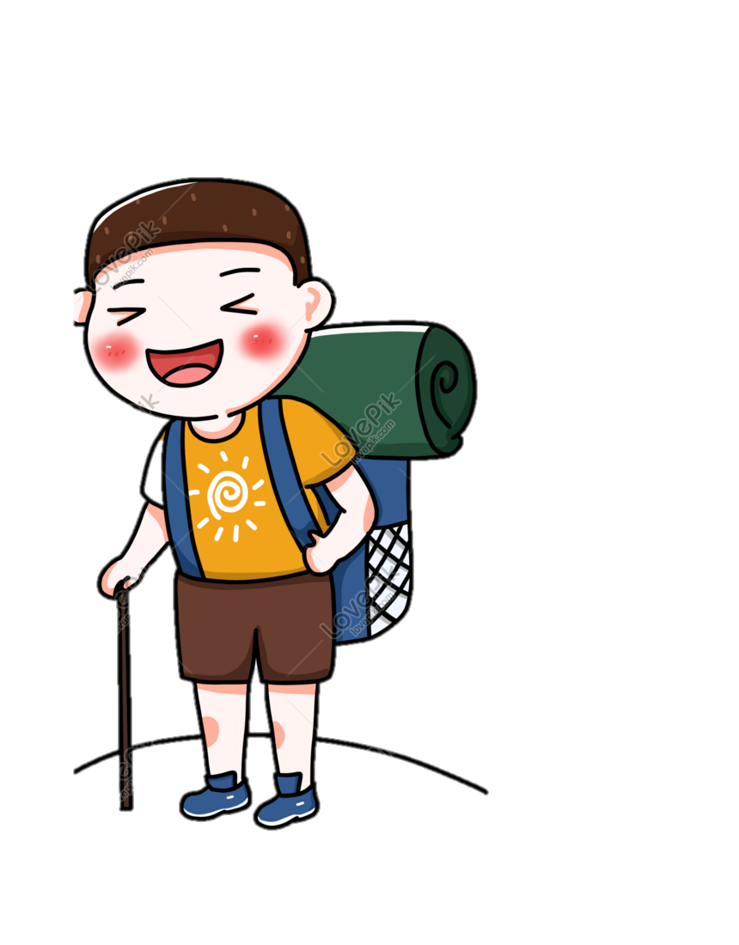
3
2
1

Slide 34
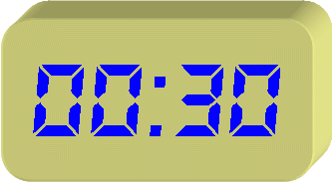
1. Các loài động vật sống ở xứ lạnh là?
A. Gấu Bắc cực, lạc đà, chim cánh cụt.
B. Gấu Bắc cực, linh dương, chim cánh cụt.
C. Gấu Bắc cực, chim canh cụt, hải cẩu.
D. Gấu Bắc cực, lạc đà, hải cẩu.

Slide 35
2. Nhiệt độ ảnh hưởng đến điều gì của động vật và thực vật?
A. Sự lớn lên, sinh sản và phân bố.
B. Sự lớn lên, phát triển và phân bố.
A. Sự lớn lên, sinh sản vàp phát triển.
D. Sự sinh sản, phát triển và phân bố.

Slide 36
3. Điều gì sẽ xảy ra khi Trái Đất không được Mặt Trời sưởi ấm?
A. Sự sống sẽ diễn ra bình thường.
B. Chỉ có con người mới có thể tồn tại, động vật và thực vật sẽ bị chết.
C. Chỉ có thực vật mới có thể tồn tại, động vật và con người sẽ bị chết.
D. Trái Đất sẽ trở thành hành tinh chết, không có sự sống.

Slide 37
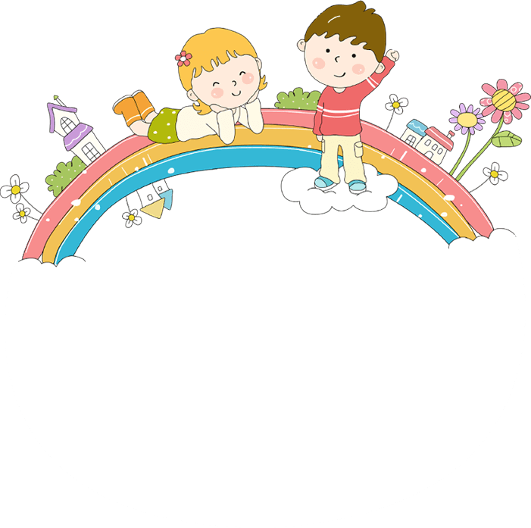

XIN CHÂN THÀNH CẢM ƠN QUÝ THẦY CÔ VÀ CÁC EM!

Slide 38
Điền từ thích hợp để hoàn thành nội dung bài
Nhiệt độ có ảnh hưởng đến……………., ………….và ………….. của động vật, thực vật. Mỗi loại động vật, thực vật có nhu cầu về …………. thích hợp. Nếu phải sống trong điều kiện nhiệt độ không thích hợp mà cơ thể không tự …………… được hoặc không có những biện pháp nhân tạo để khắc phục, mọi sinh vật sẽ chết, kể cả con người.
sự lớn lên
sinh sản
phân bố
nhiệt độ
điều chỉnh

